Slide 1
Занятие по формированию элементарных математических представлений в подготовительной к школе группы с использованием ИКТ
«Помоги Царице Математике»
Муниципальное автономное дошкольное образовательное учреждение детский сад № 1 «Сказка»
Выполнила:
воспитатель
Ильенко Виктория Васильевна
Приморско-Ахтарск, 2019

Slide 2
Письмо
«Здравствуйте, дорогие ребята! Пишет вам Царица Математика. Мне очень нужна ваша помощь. Дело в том, что мой математический замок заколдовал злой волшебник. И одолеть его я смогу только с вашей помощью. Вам необходимо очень постараться, чтобы выполнить все задания, которые я вам отправила, правильно и тогда над моим замком снова засияет ласковое солнце, зацветут цветы, защебечут птицы. Вы сообразительные, умные, внимательные дети. Помогите мне. Ваш друг Царица Математика»

Slide 3











Slide 4







Slide 7
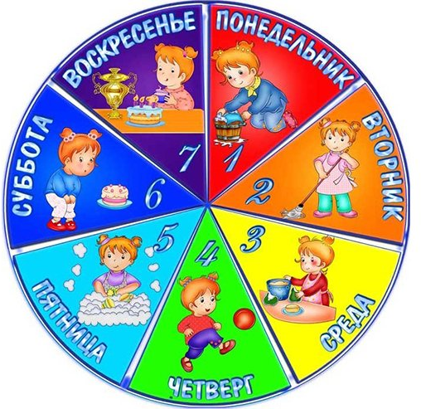

Slide 9
Молодцы! Все задания выполнены!

